Slide 1

제4주차 제1강
chapter 2
지식재산의 법적 의미

Slide 2
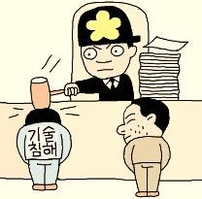

chapter 2 지식재산의 법적 의미
Ⅰ. 서 설
지식재산권도 객체에 대한 배타적·독점적 지배라는 성질
소유권의 성질과 유사!
그 객체가 무형의 발명·고안·디자인·식별표지라는 점
소유권(동산과 부동산)과 다름!
객체가 무형이므로 사실상의 점유가 불가능
여러 사람이 동시에 이용가능 -> 권리침해가 용이
또한 침해행위 발견이 곤란
뿐만 아니라 지식재산권에는
｢공공상 제약성｣, ｢권리객체 범위의 불명확성｣,
｢권리의 공유성｣ 등의 특징 - 일반적인 재산권과 차이

Slide 3

Ⅱ. 공공상 제약성
서 언
지식재산권은 개인의 권리이지만,
언젠가 인류의 공용으로 돌아갈 공공성의 성질을 갖는다.
지식재산권의 문화와 산업에 이바지하는 기능.
-> 이와 같은 사명을 수행하기 위해 여러 제약이 존재한다.
지식재산권에 존속기간이 한정되어 있고, 반드시 그 권리를 공시하여야 하며,
또 권리를 실시하거나 사용의무를 부담시키고
권리의 정당한 행사를 의무화할 뿐 아니라
상속인이 없는 경우에는 권리자체를 소멸시키는 제약

Slide 4
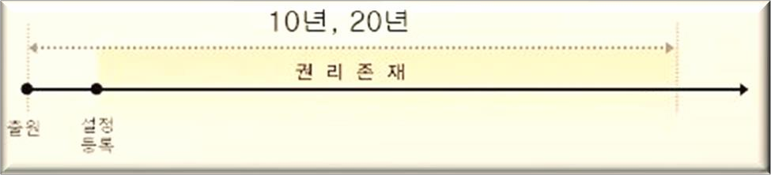
Ⅱ. 공공상 제약성
2. 존속기간의 한정성
- 지식재산권은 일정한 기간 독점적ㆍ배타적으로 이용할 권리
특허권은 출원일로부터 20년, 실용신안은 출원일로부터 10년, 디자인은 20년의 존속기간이 보장 상표는 설정등록일로부터 10년간
단, 등록이 이루어져야 효력이 발생한다.
저작권은 ｢저작자가 생존하는 기간+
사망한 다음 해 1월 1일부터 70년간｣
존속기간이 만료되면, 권리로서의 성질을 잃는다.

Slide 5
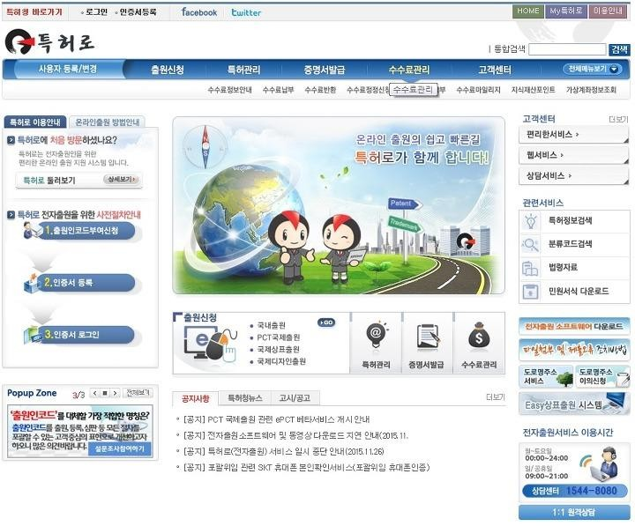
Ⅱ. 공공상 제약성
필수적인 권리공시
지식재산권은 그 권리의 존재를 외부에 알리기 위해
등록제도를 두어서 권리의 내용을 공시(公示).
-> 그 권리의 존재를 불특정 다수인에게 알리지 아니하면 제3자가 예측할 수 없는 피해를 입을 수 있다.
특허청이 지식재산권에 관한 등록제도를 관장하고 특허공보를 통하여 지식재산권의 내용을 일반에게 공시.

Slide 6
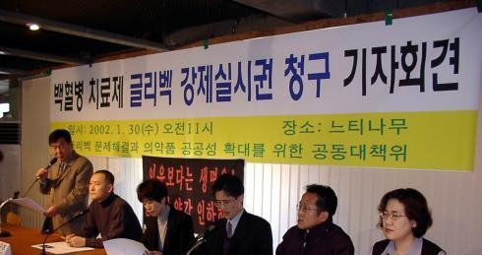
Ⅱ. 공공상 제약성
4. 실시 내지 사용의무 부담
지식재산권은 창작자를 보호하는 권리+국가산업발전에도 이바지 권리자의 재량에 일정한 제한 : 실시의무 내지 사용강제
부동산, 동산 등 재산에 대한 권리자는 권리행사가 자유
지식재산권자는 권리를 실시하지 않을 자유를 제한 받는다.
지식재산권의 발생일부터 일정기간 내 그 권리의 실시·사용의무
예) 특허발명의 경우 3년간 특허발명을 실시하지 아니하면,
제3자가 특허발명 통상실시권을 특허청에 신청가능.
->권리자의 입장에서 보면
자신의 뜻과 달리 강제로 자신의 권리가 실시되는 결과.

Slide 7
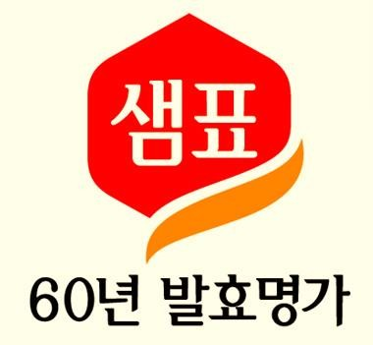
Ⅱ. 공공상 제약성
4. 실시 내지 사용의무 부담
상표권의 경우 지정상품의 영업폐지와 더불어 상표권이 소멸 상표권자가 사망한 후 1년 내에
상속인이 상표권에 대한 상속신청 않으면 상표권 소멸 인정.
제한이유
권리자가 활용하지 아니한 상태에서 독점권만 인정한다면,
일반 국민들의 기대에 반할뿐만 아니라,
국가산업 발전에 이바지해야 할 지식재산권 본래 목적에도 반한다.
가장 오래된 상표(2017년 기준 63년된 상표)

Slide 8

Ⅱ. 공공상 제약성
5. 강한 신의칙의 요구
지식재산권의 정당한 행사는
｢권리의 실제적 실시｣, ｢이용권 설정계약의 체결｣,
｢권리의 양도｣, ｢권리침해의 구제｣ 등을 통하여 이루어진다.
지식재산권은 그 행사에 있어서도 여타의 다른 권리의 행사에서 보다
더욱 강한 신의성실의 원칙이 적용된다.

Slide 9
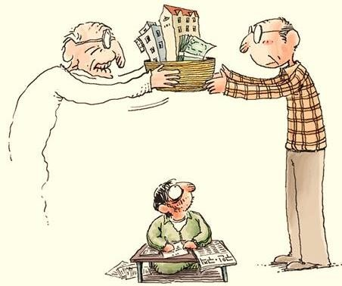
Ⅱ. 공공상 제약성
상속인 부존재의 특칙
권리자의 사망에 의해 그 상속인에게 상속
일반재산 특히 부동산의 경우 상속인 없이 사망한 때에는
그 재산은 국고에 귀속!
지식재산권은 국고에 귀속되지 아니하고 권리 자체가 소멸
-> 당해 지식재산은 권리의 대상으로서 성격이 사라진다.
누구나 활용할 수 있는 재산으로 변하고
권리 자체의 독점적·배타적 성격도 소멸된다.

Slide 10


Ⅲ. 권리의 보호대상의 불명확성
지식재산권은 그 대상이 무형의 재화라는 본래의 성질로 인하여
권리 객체의 범위가 불명확할 가능성이 높다.
그로 인한 권리분쟁의 대상이 될 소지가 잠재되어 있다.
이를 방지하기 위해 ｢청구의 범위｣를 명확히 기재할 것을 요구 권리객체의 기술적 범위의 명확성을 기하려 노력하고 있다.

Slide 11
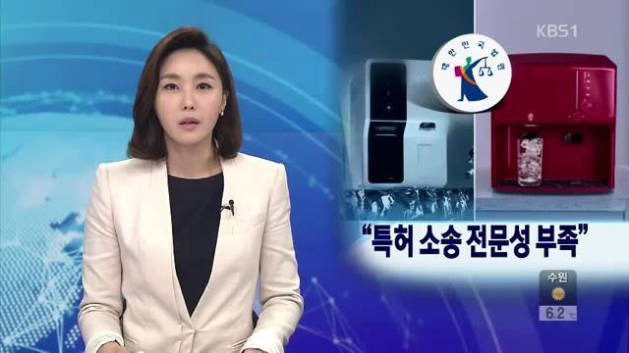
Ⅲ. 권리의 보호대상의 불명확성
특허소송 전문성 부족 뉴스

Slide 12

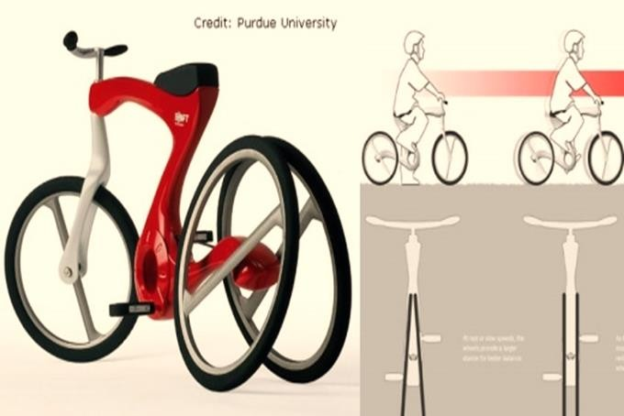
Ⅳ. 권리공유의 특이성
지식재산권도 하나의 권리를 두 사람 이상이 공유할 수 있다.
공동연구자 등록한 경우가 이에 해당
공동소유로 등록된 지식재산권의 실시·사용 및
지분의 처분 등의 경우는 일반재산의 경우와 그 요건에서 차이

Slide 13
Ⅳ. 권리공유의 특이성
권리의 실시·사용시 특이성
산업재산권은 전면적인 실시ㆍ사용이 불가피
따라서 공유자는 특약 없는 다른 공유자의 동의 없이 실시가능.
일반재산은 다른 공유자의 동의 있어야 사용가능(차이점)
다만 저작권은 다른 공유자의 동의를 얻어야 사용가능.
2. 지분의 처분시 특이성
공유자는 지분양도, 질권설정의 경우 공유자 모두의 동의를 얻어야
또한 전용실시권 설정, 통상실시권 허락도 공유자 모두의 동의필요.
이는 일반재산 공유자가 자신의 지분권을 양도·질권설정에 있어 다른 공유자의 동의가 필요 없는 점과는 차이가 있다.

Slide 14

Ⅳ. 권리공유의 특이성
심판 등에서의 공유자의 지위
공유인 지식재산권에 관한 심판은 공유자 모두에게 획일적으로 처리되어야
따라서 공유인 지식재산권자에 대하여 심판을 청구하고자 하는 자는
공유자 모두를 피청구인으로 하여야 한다.
또한 공유자가 지식재산권에 관하여 심판을 청구할 경우
공유자 모두가 청구인이 되어야 한다.
고유필요적 공동소송관계

Slide 15
Ⅳ. 권리공유의 특이성
4. 손해배상청구소송
지식재산권법 분쟁에 관하여 지식재산권법에 규정이 없으면
민법과 민사소송법이 적용되어야.
지식재산권 관련 손해배상에 관한 사항은 지식재산권법에 없다.
이 경우 손해배상청구소송은 민법상 권리·처분행위에 해당하므로
공유자 전원이 함께 소송을 청구해야 인정된다.

Slide 16
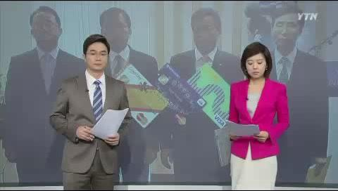
Ⅳ. 권리공유의 특이성
4. 손해배상청구소송

Slide 17
2교시에서 봅시다.

